Slide 1

Introducción a la Física (2013)
Unidad: casi 02
Clase: 01
Fecha: 20130725J
Contenido: De la Tierra a la Luna
Web: http://halley.uis.edu.co/fisica_para_todos/
Archivo: 20130725J-HA-campos.pdf

Slide 2
Avisos parroquiales
Recuerde: Plazo límite de entrega 2^{da} parte:
Lunes 29/Jul/2013 23:59:59
En el blog está el archivo “problema.dat”
Si uso:
  (excentricidad>0.3) → 94 exoplanetas
  (excentricidad>=0.3) → 99 exoplanetas
Hoy comienza la 2^{da} unidad:
  Electrostática y Termodinámica
Nuevo episodio Cosmos en el blog → Martes 30/Jul

Slide 3

En el episodio anterior...

Slide 4
En el episodio anterior...
Resolución numérica de las leyes de Kepler:
  Tiempo discreto: el tiempo transcurre a intervalos constantes dt, y cuento los intervalos con i=0,1,2,3...
  t_{i} = t₀ + i dt → t_{i+1} = t_{i} + dt
  Tercera Ley de Kepler → T , luego dt=T/1000, i=0...1000
  Determinar condiciones iniciales: r(t₀) y v(t₀)
  Calcular la aceleración: a(t_{i})=F_{i}/m
  Realizar operaciones con vectores...

Slide 5
En el episodio anterior...
Condiciones iniciales:
  Posición inicial: conviene en el apoastro AP=a+f=a(1+e)
  Velocidad inicial:
    En el apoastro es perpendicular a r
    Su modulo sale de la conservación de la energía:
    Y el vector queda:

Slide 6
En el episodio anterior...
Estrella
Posición
itero i=0...1000
Velocidad
aceleración

Slide 7
Una de las moralejas de esta materia:
Sea físico y conviértase en el alma de las fiestas

Slide 8
Che, vos que sos físico....
“¿Cómo es posible que para llegar a la Luna necesitaron el Saturno V y para volver un motor tan chiquito?”

Slide 9
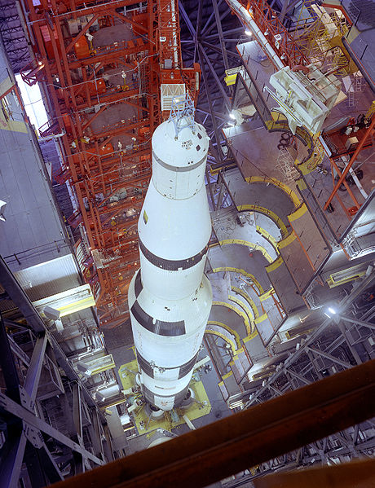
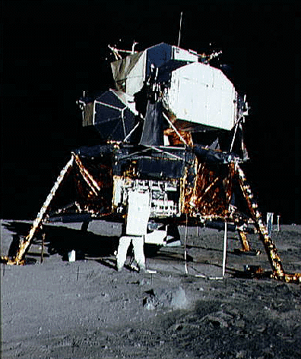
Poniendo en contexto...

Slide 10
Una buena respuesta...
“Para llegar a la Luna hacen falta 500 años de ciencia y millones de mentes humanas. Para inventarse que no se llegó basta con un gilipollas”
Visto en Microsiervos, http://goo.gl/MB6FI

Slide 11
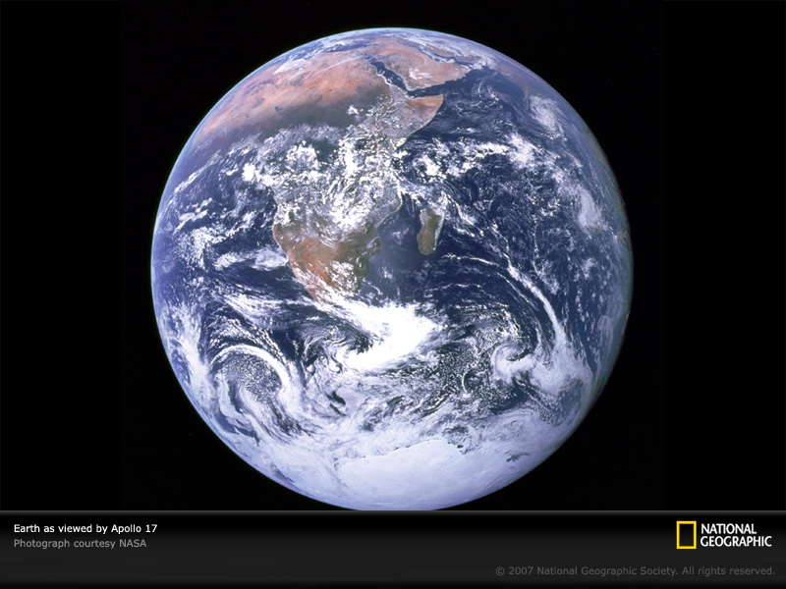
Fly me to the moon

Slide 12
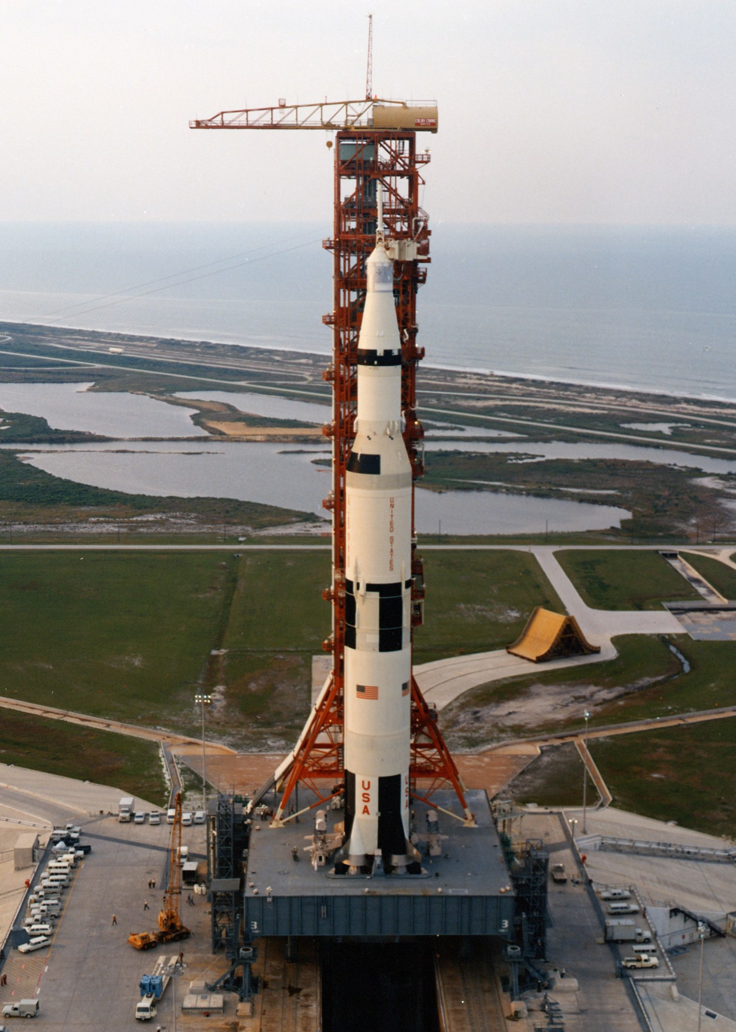
Saturno V, un cohetito:
110.6 m altura, 10 m diám, 2900 Ton

Slide 13
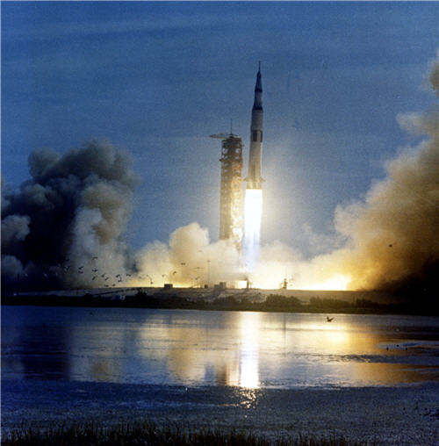
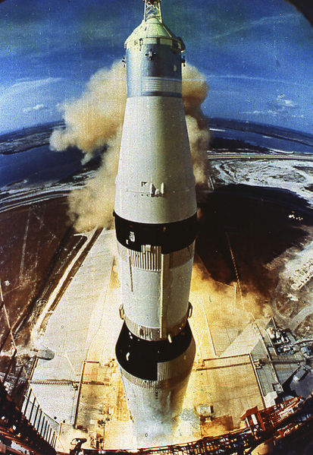
Empuje: 3.34 x 10⁷ N

Slide 14
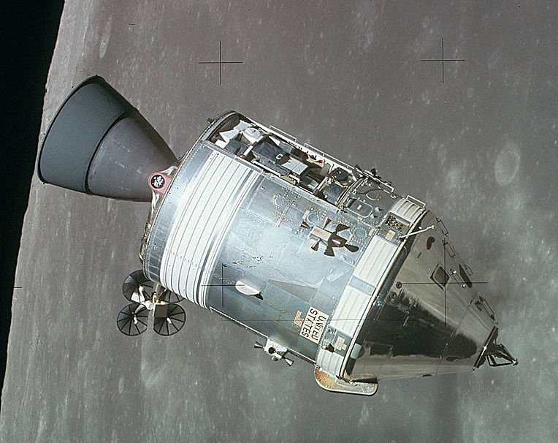
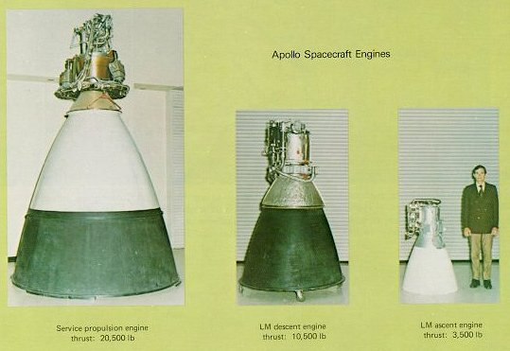
El módulo lunar (Eagle y Columbia)

Slide 15
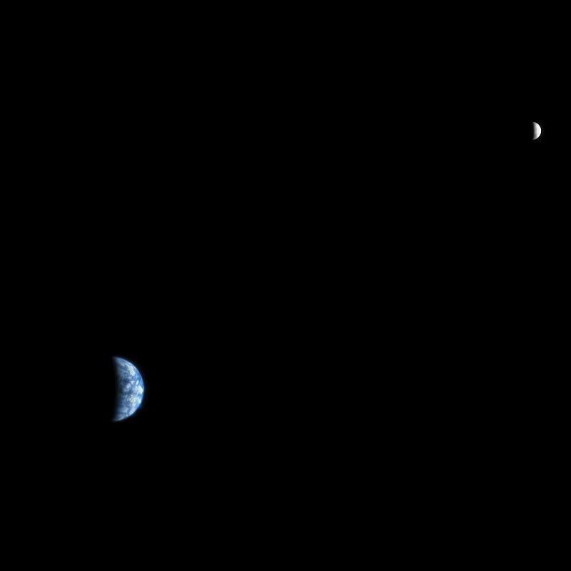
TL=384000 km

Slide 16
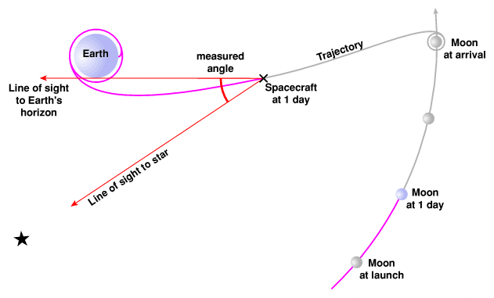
Trayectoria de ida y vuelta

Slide 17
Pregunta:
¿Hasta dónde “sube” un cuerpo lanzado desde La Tierra en dirección a la Luna?
ó
¿Cuándo ese cuerpo comienza a “caer” en la Luna?

Slide 18
Respuesta:
(Aproximada)
Hay un punto de equilibrio, donde las fuerzas de atracción gravitatorias que la Tierra y la Luna ejercen sobre el cuerpo se igualan
Veamos...

Slide 19
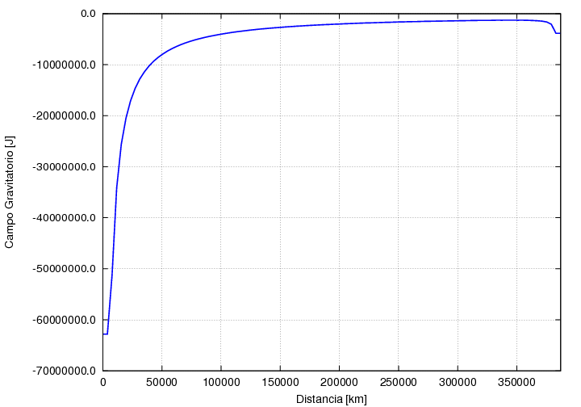
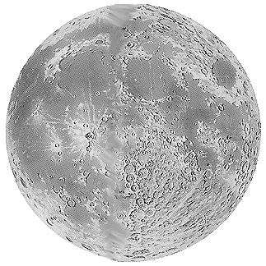
“Pozo de Potencial”

Slide 20
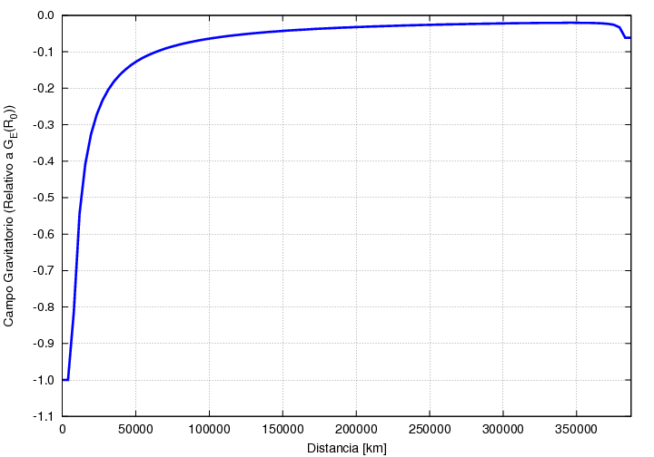
“Pozo de Potencial”

Slide 21
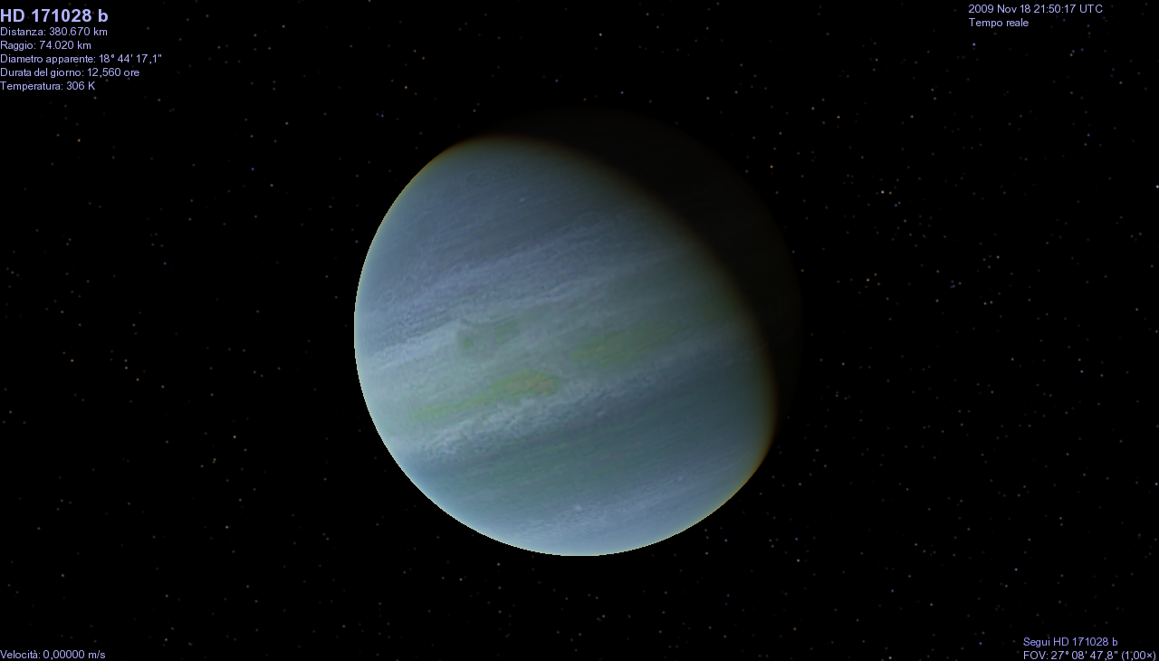
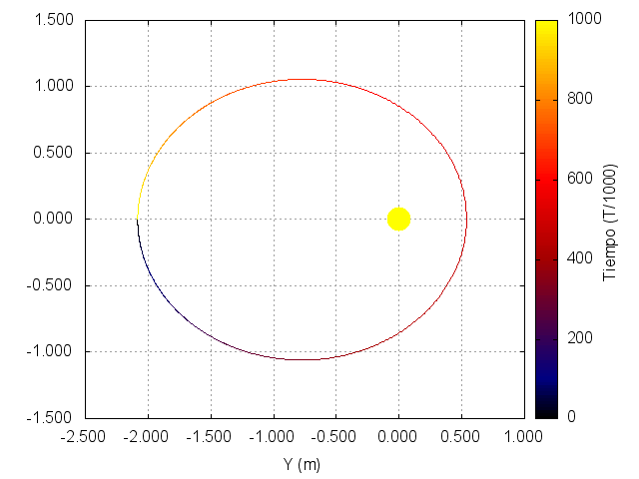
Algo más “tangible”
http://arxiv.org/abs/0708.0954
M=0.99 M_Sol
m=1.962 m_Jup
a=1.31019 UA
E=0.59

Slide 22
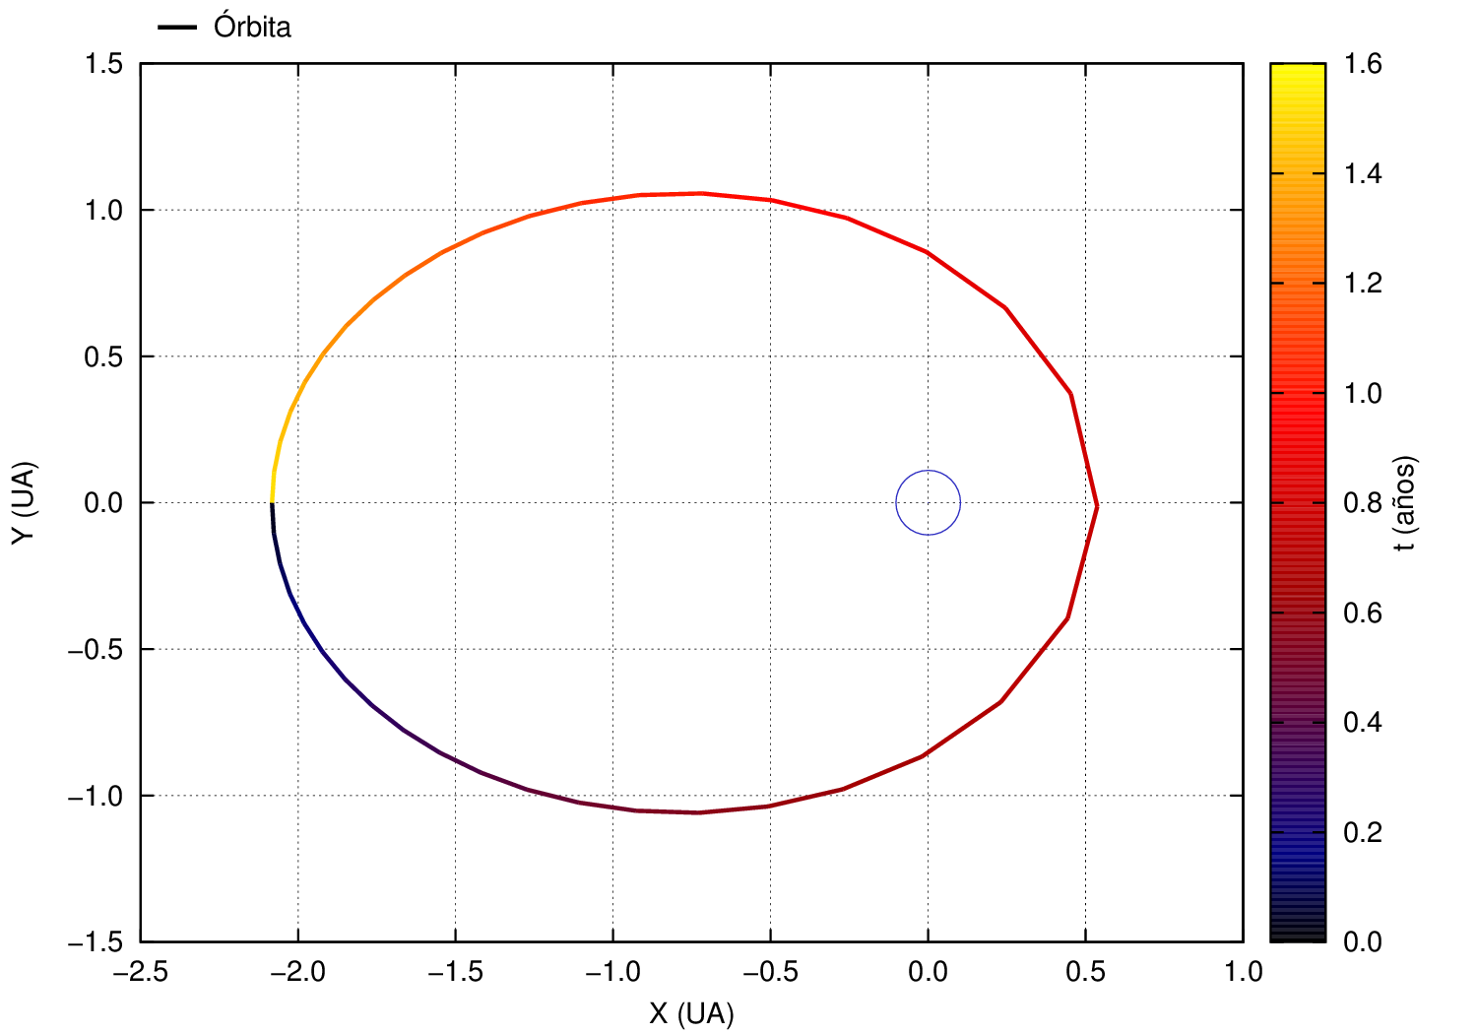
Órbita

Slide 23
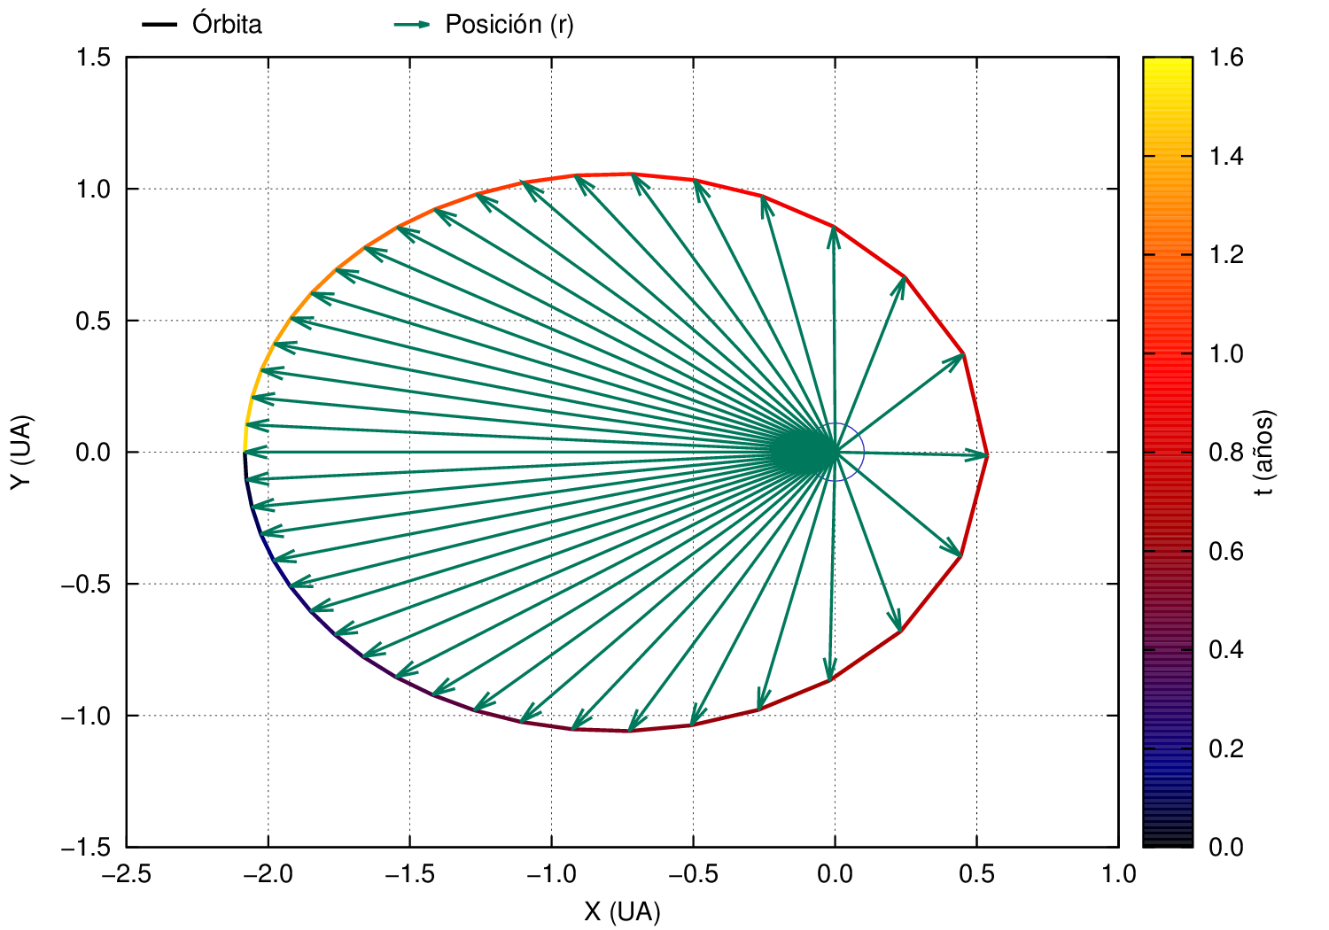
Órbita+posición

Slide 24
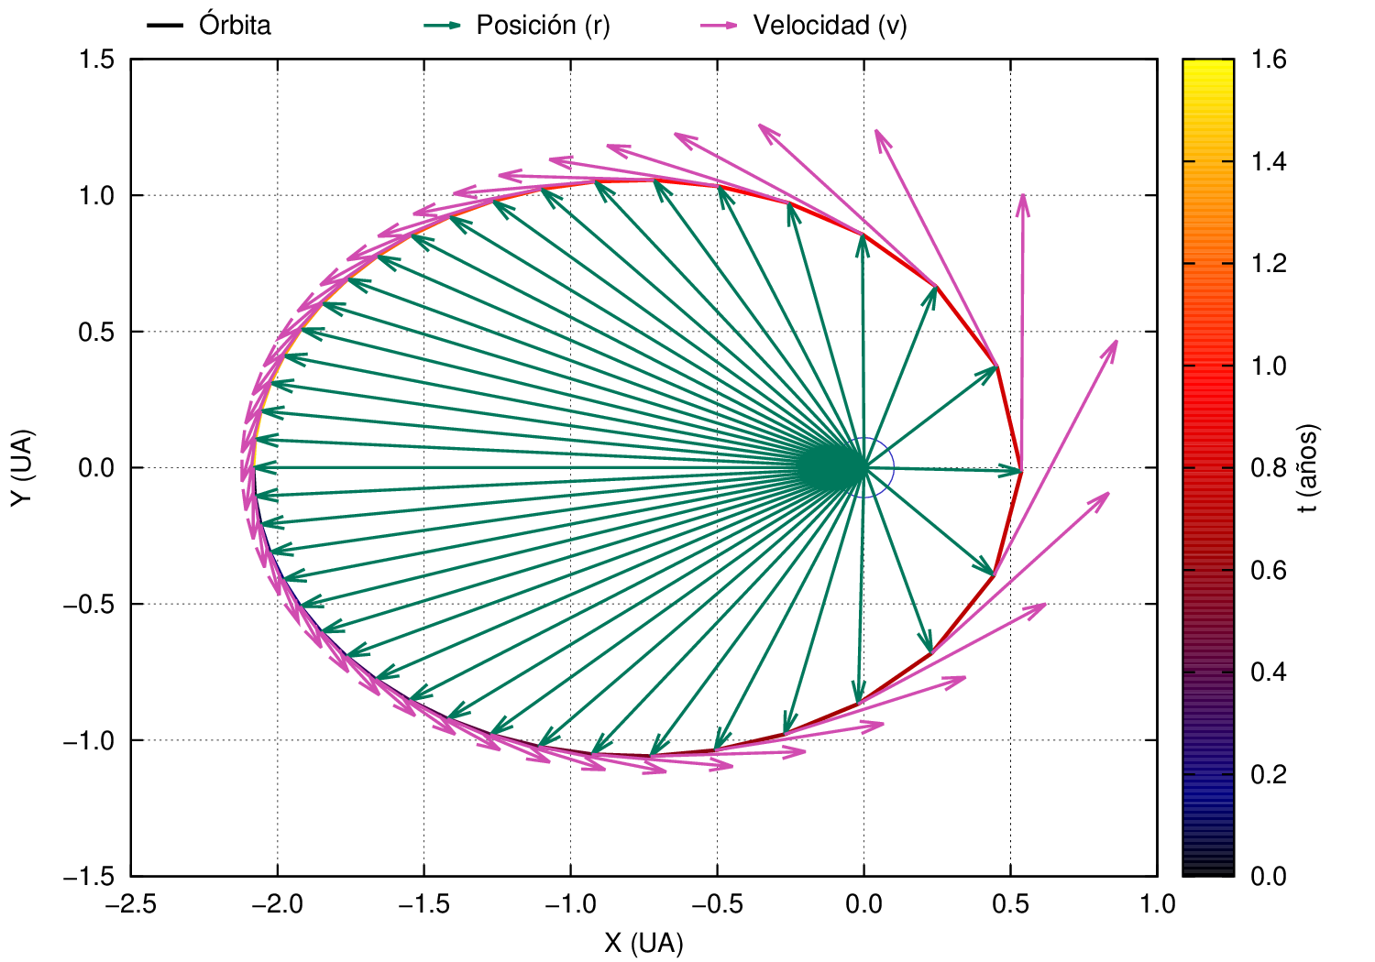
Órbita+posición+velocidad

Slide 25
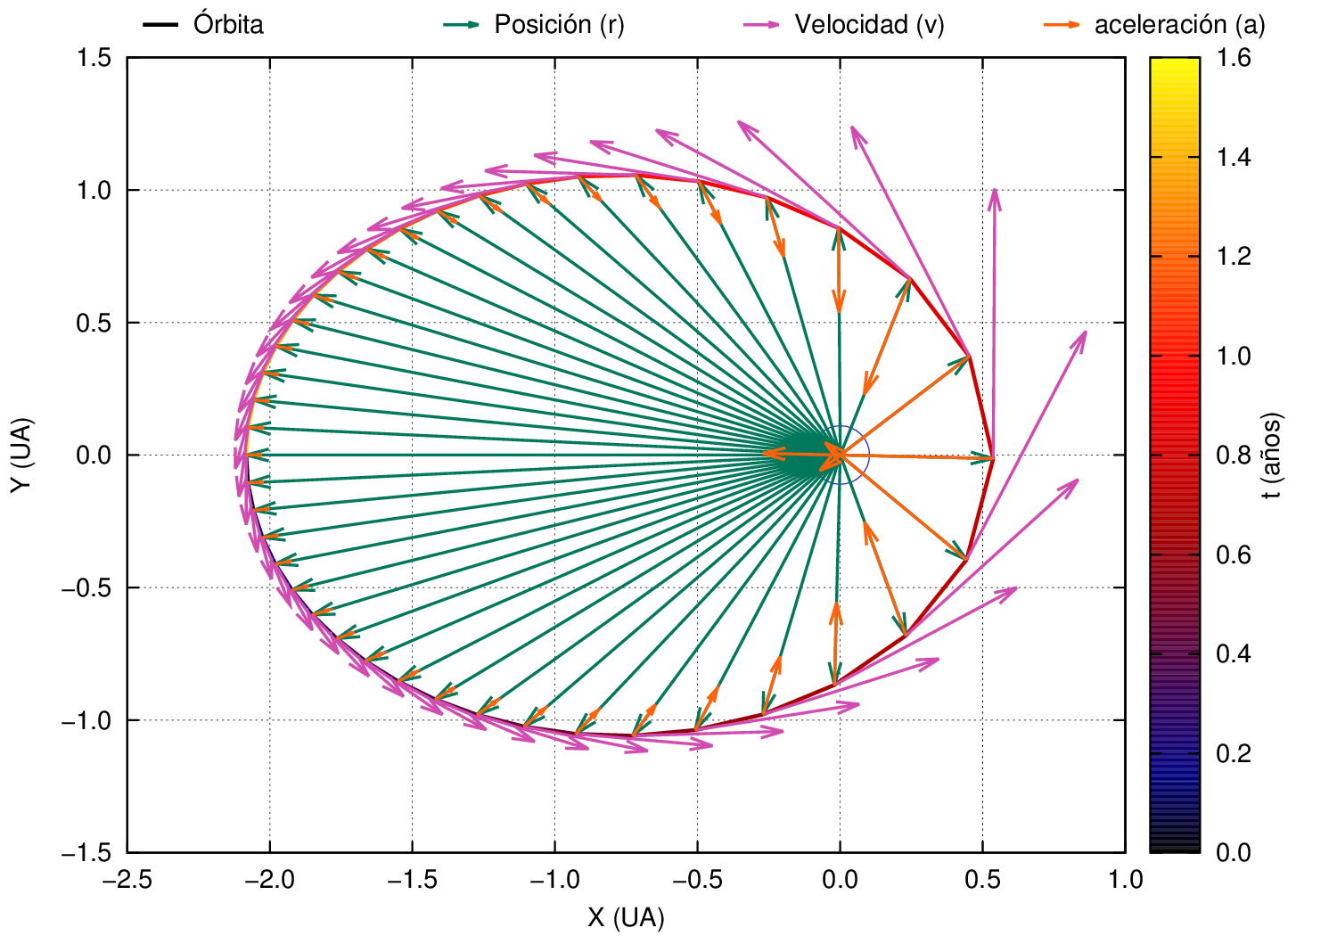
Órbita+posición+velocidad+aceleración

Slide 26
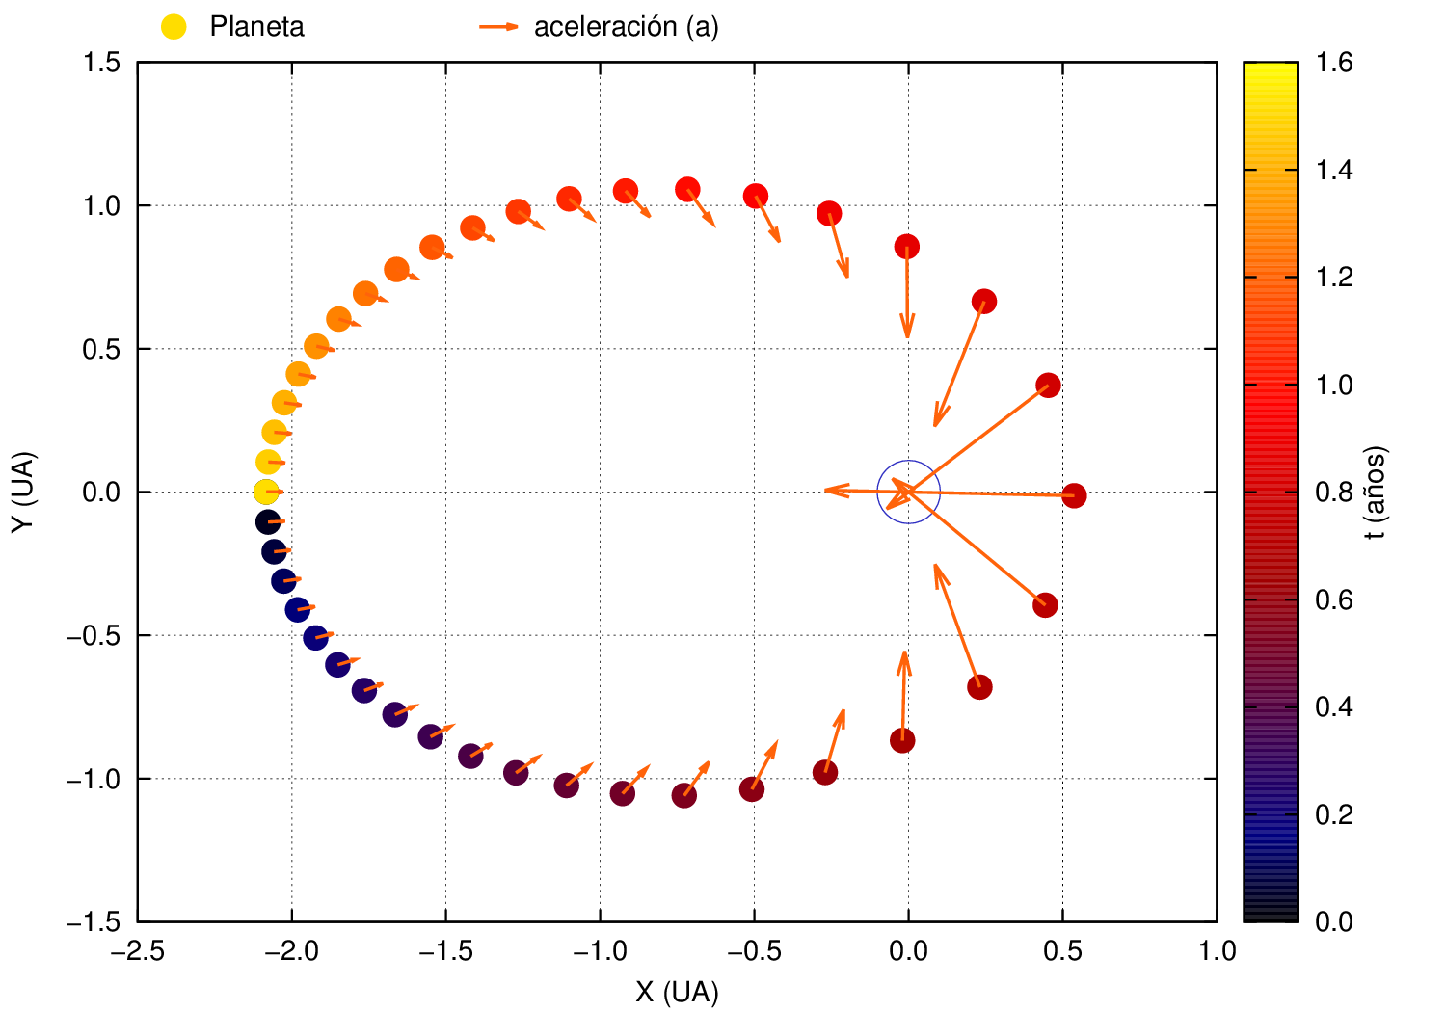
planeta+aceleración

Slide 27
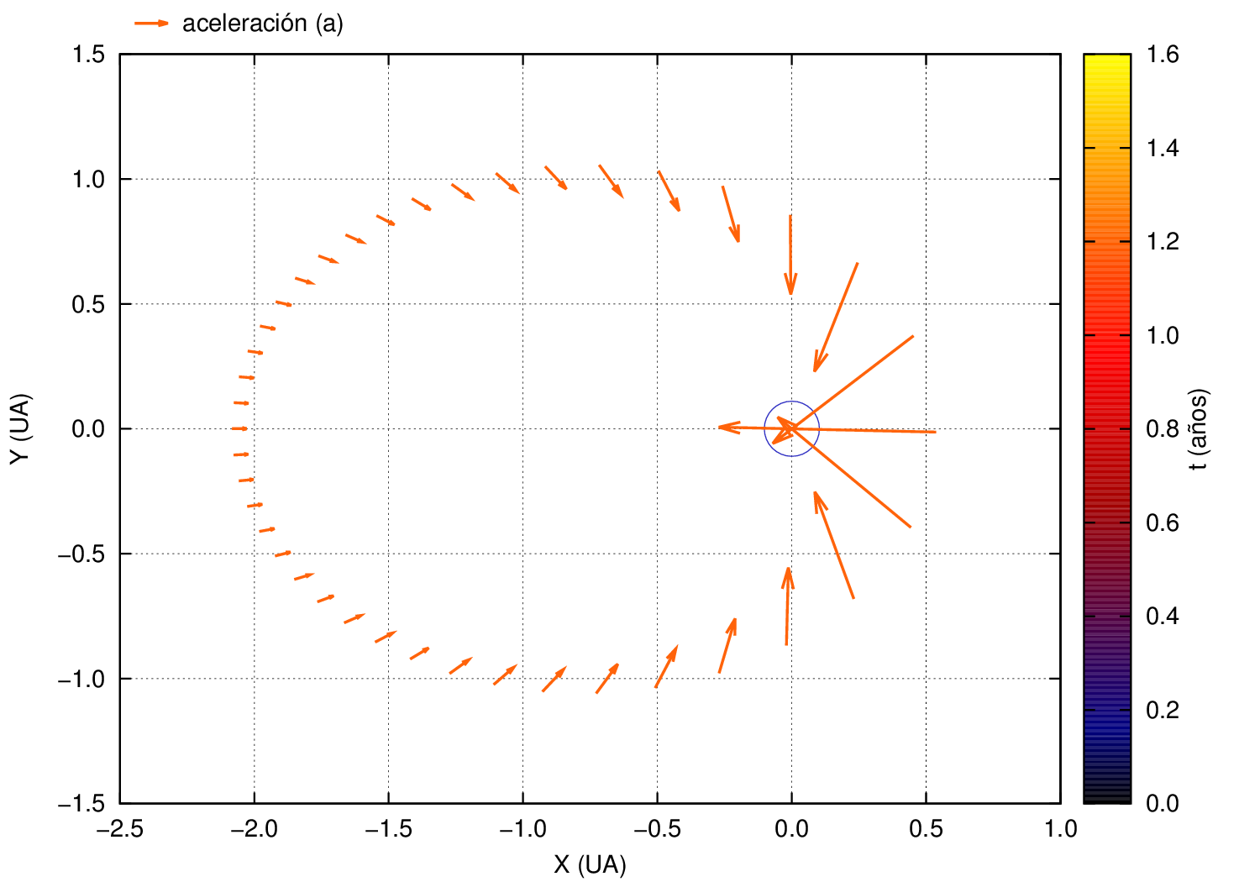
aceleración=Fuerza / masa
masa de prueba

Slide 28
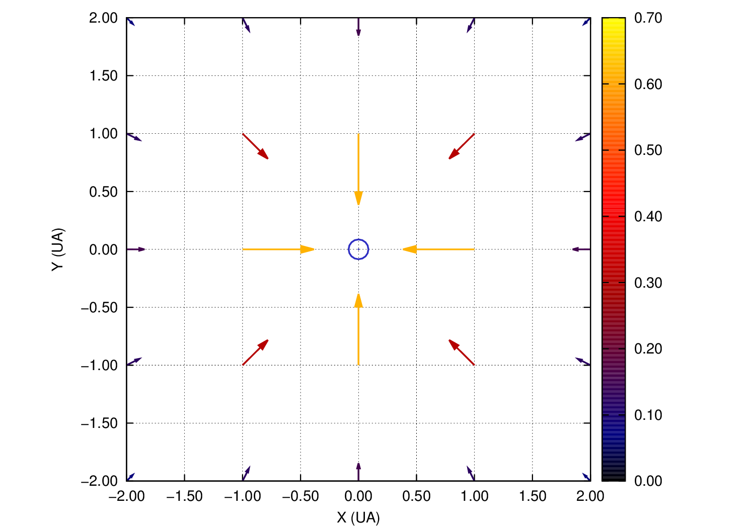
Muevo la masa de prueba en el plano z=0

Slide 29
Muevo la masa de prueba en el plano z=0
g(r) es un campo vectorial.
A cada punto r del espacio le
asigna el vector g(r)

Slide 30
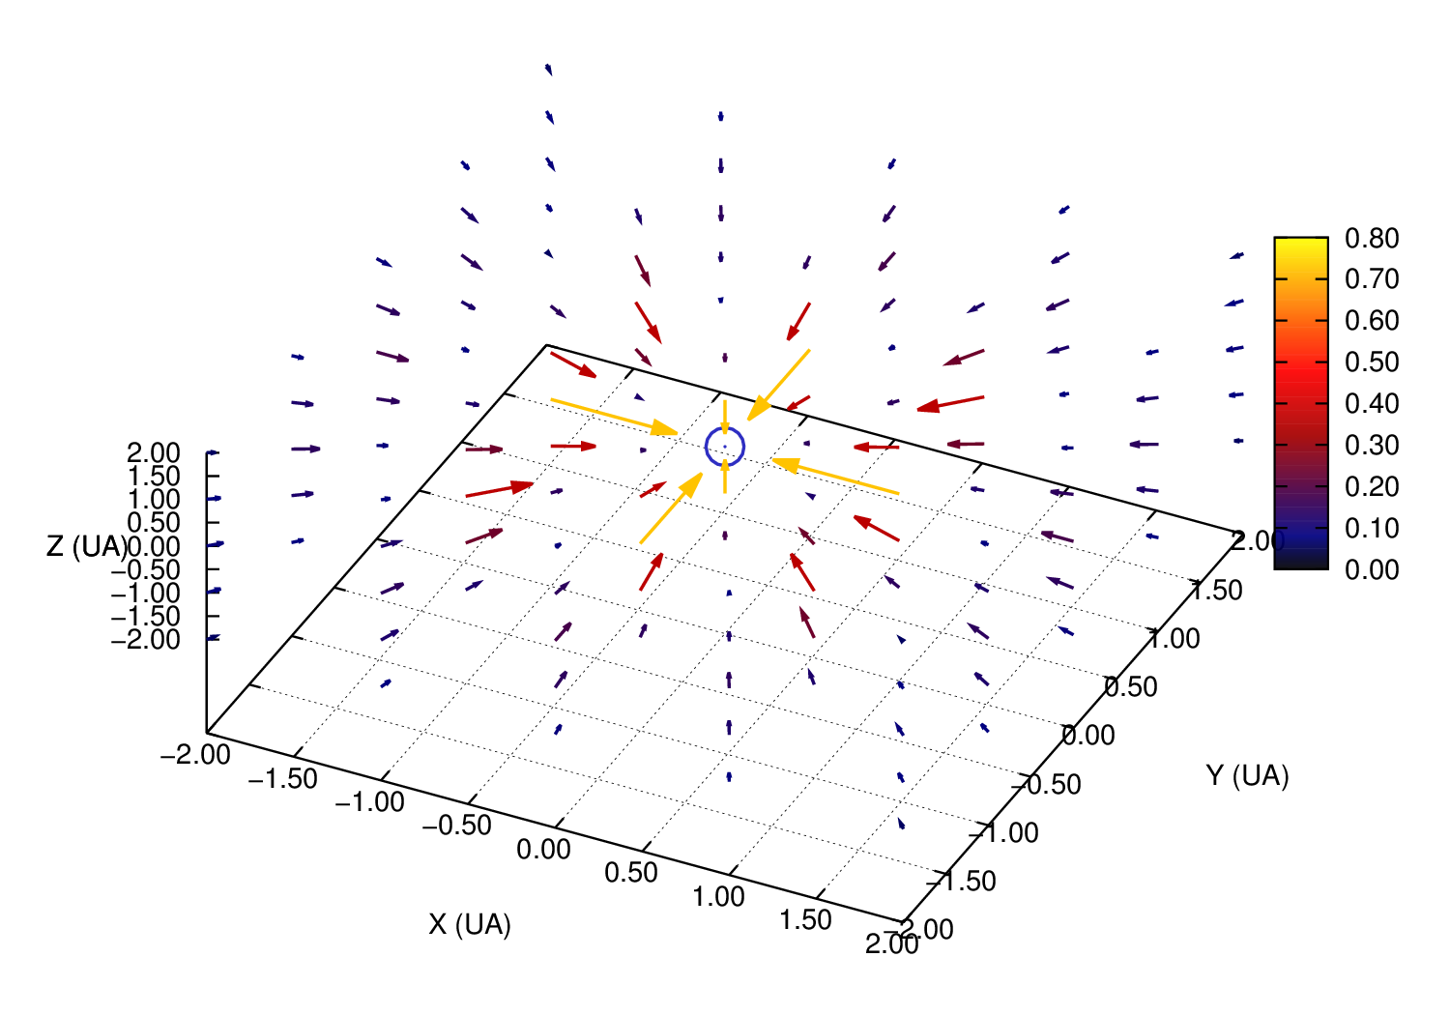
Campo gravitatorio
g(r) representa al campo gravitatorio
de la estrella HD171028D
M_{HD171028D}=0.99 M_{S}

Slide 31
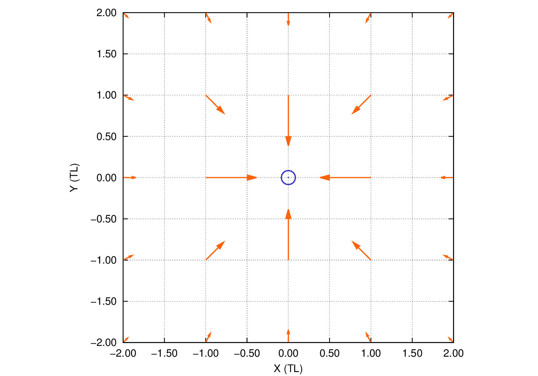
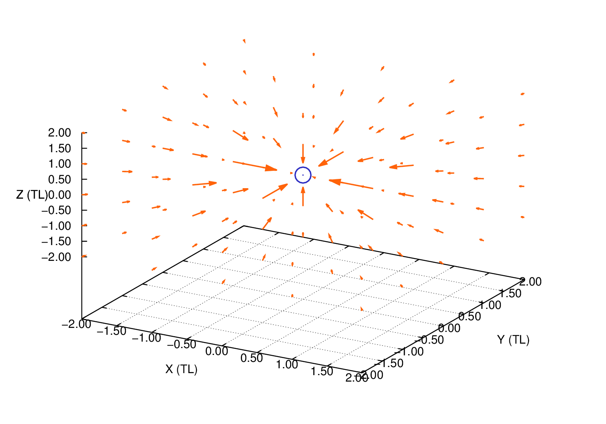
¿y la Tierra?
campo gravitatorio terrestre
(TL=dist. Tierra-Luna)
M_{T}=6x10²⁴ kg

Slide 32
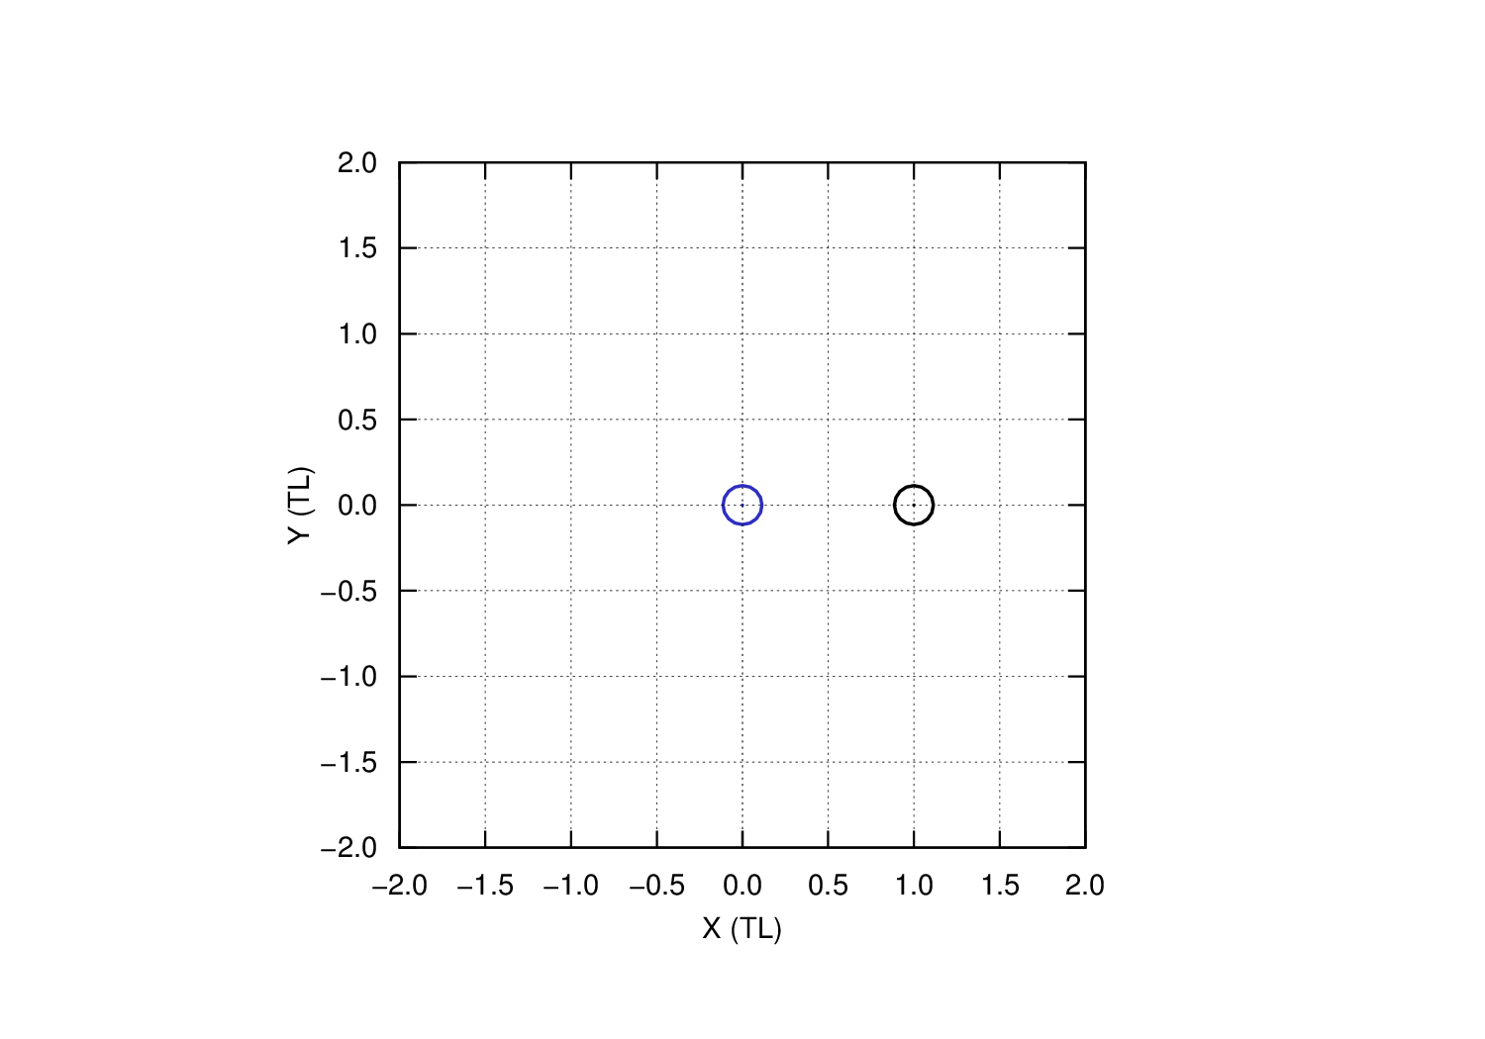
Dos Tierras a distancia TL
M_{T}=6x10²⁴ kg

Slide 33
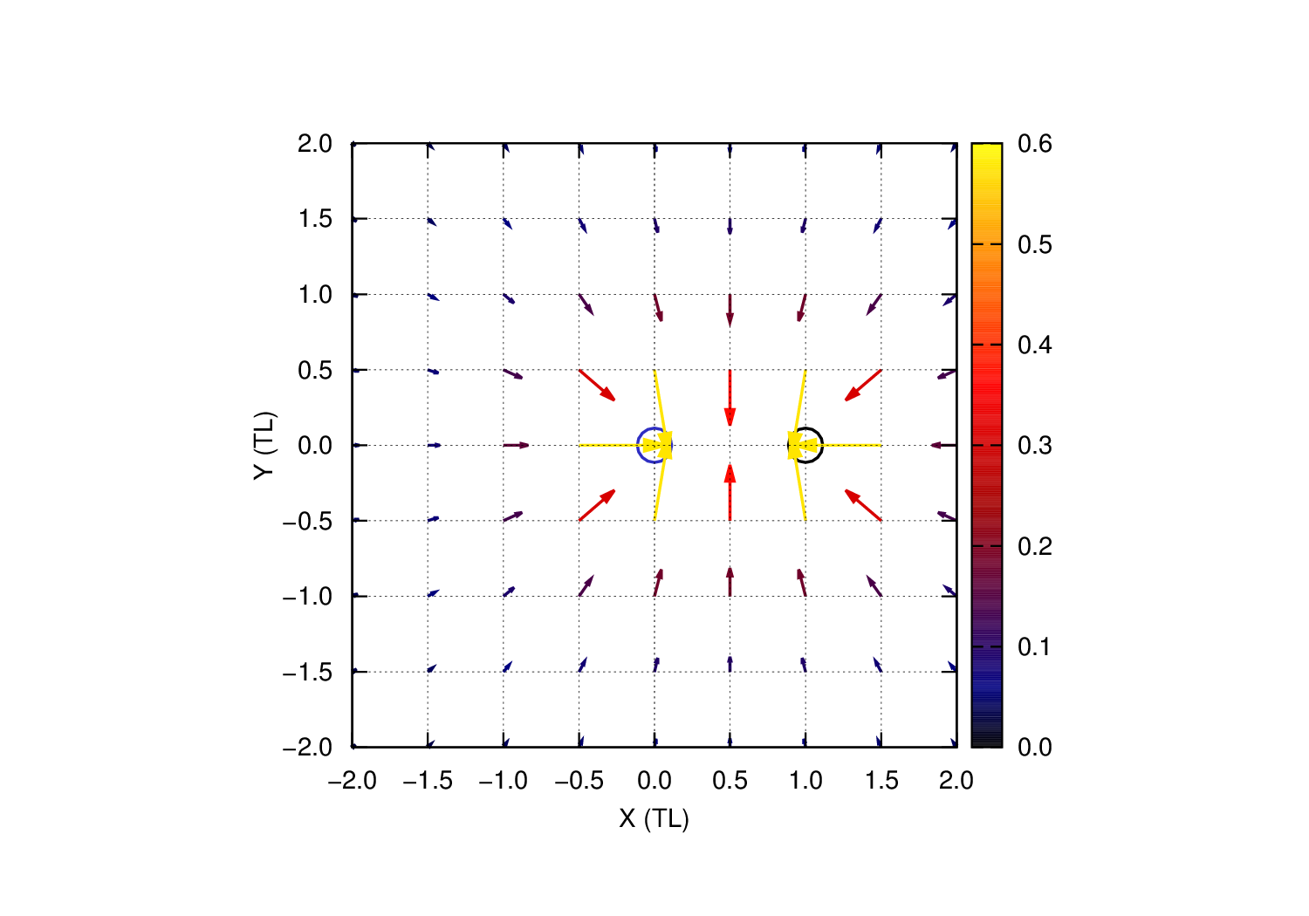
Campo gravitatorio “2 Tierras”

Slide 34
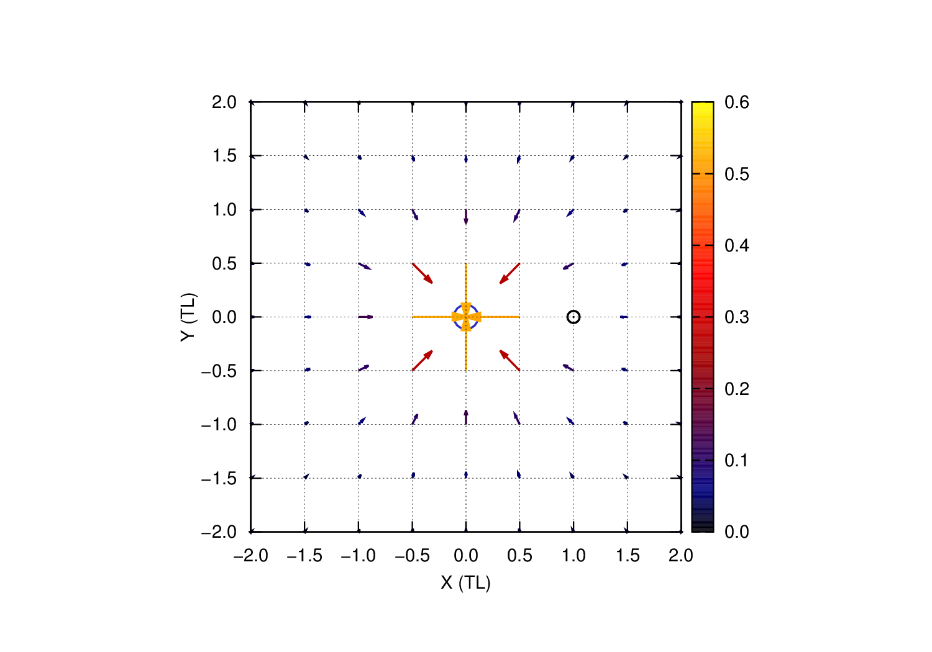
Campo gravitatorio sistema Tierra-Luna
M_{T}=6x10²⁴ kg
M_{L}=0.012 M_{T}

Slide 35
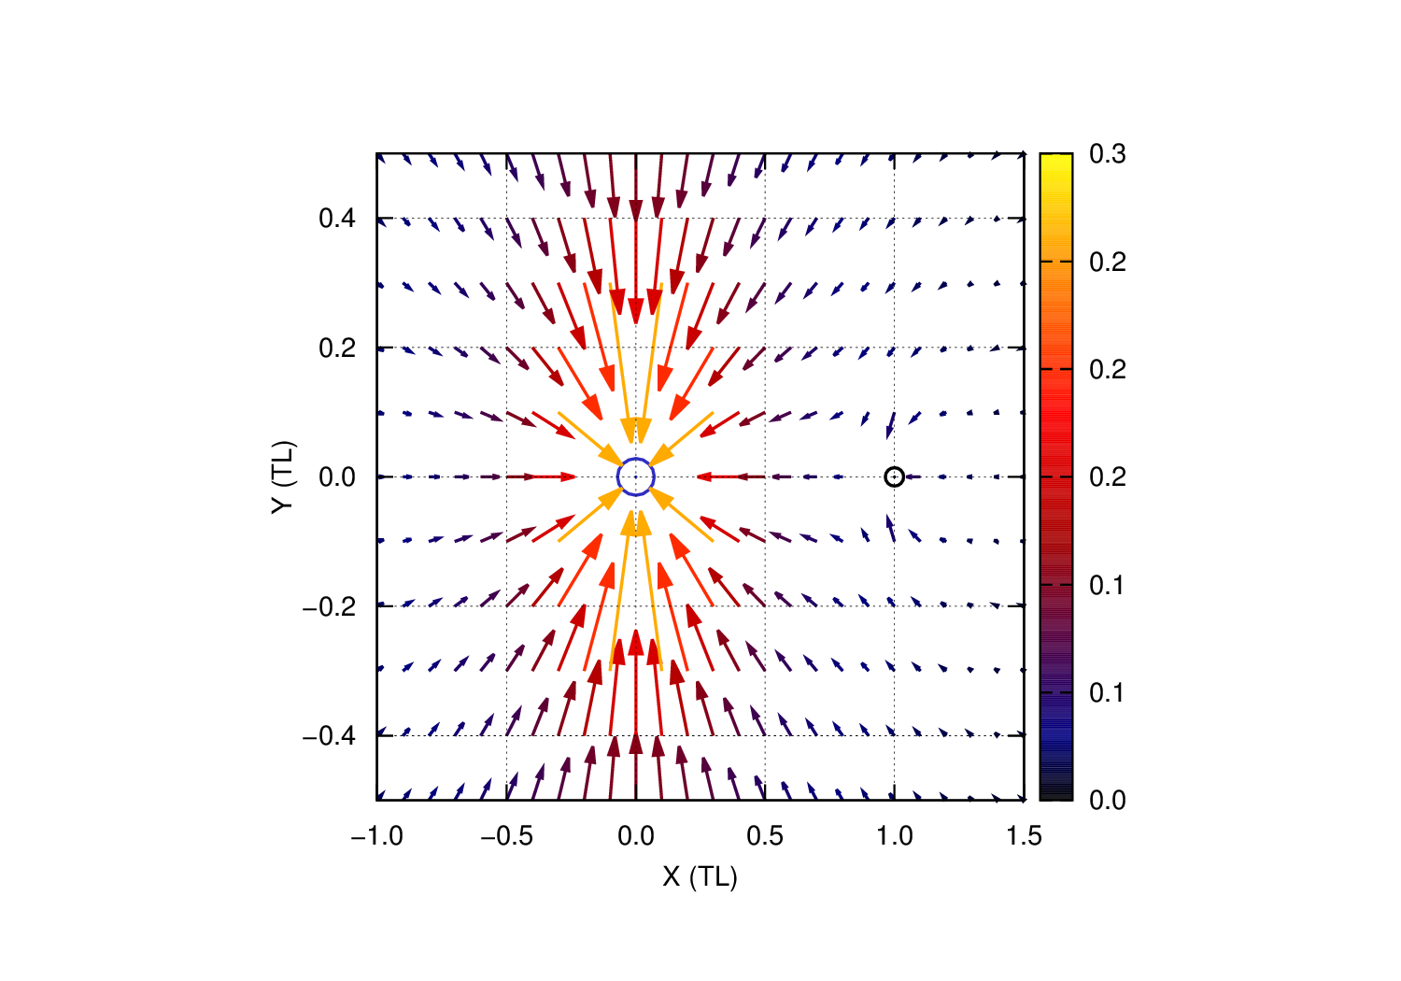
Campo gravitatorio sistema Tierra-Luna

Slide 36
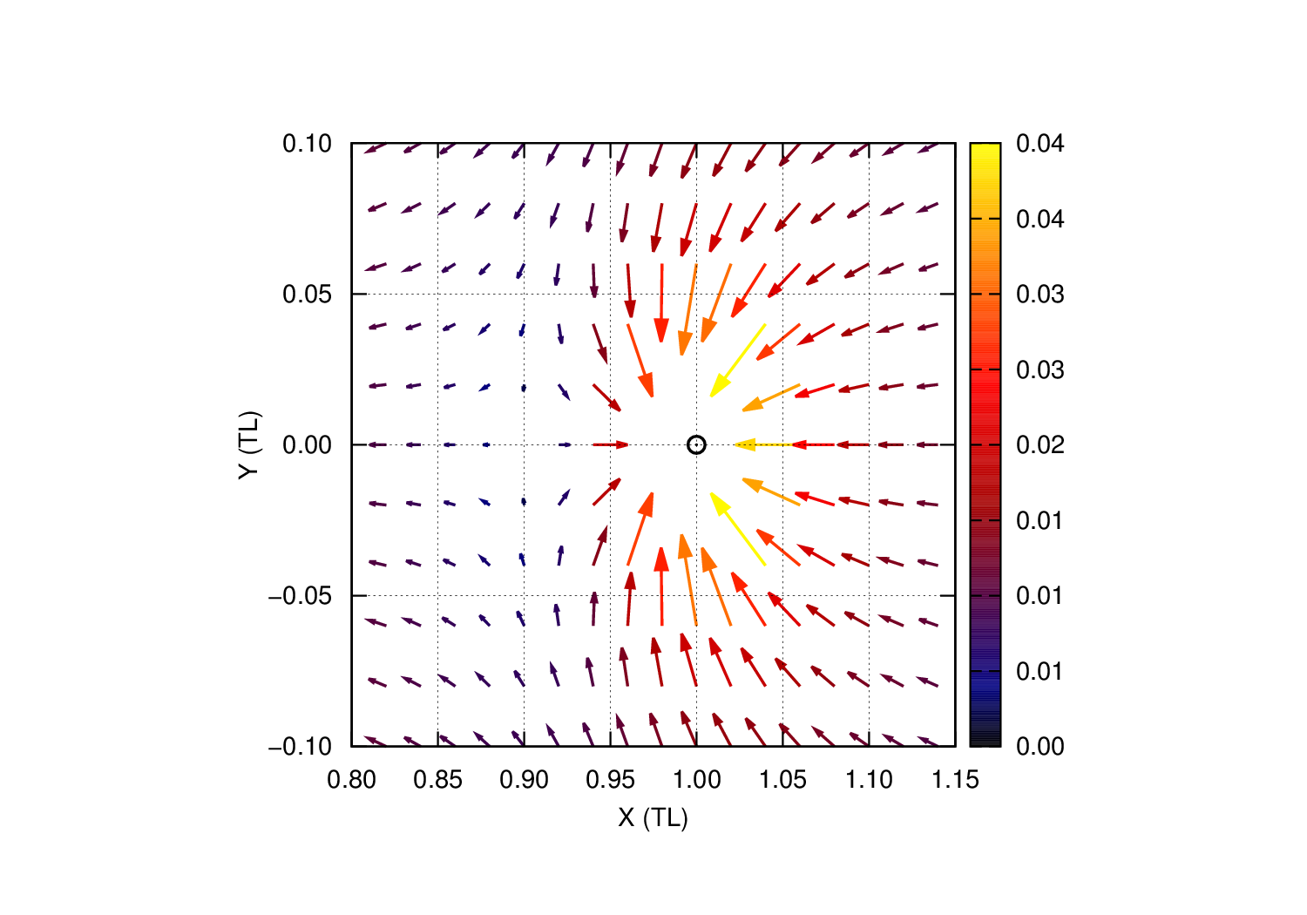
Campo gravitatorio sistema Tierra-Luna

Slide 37
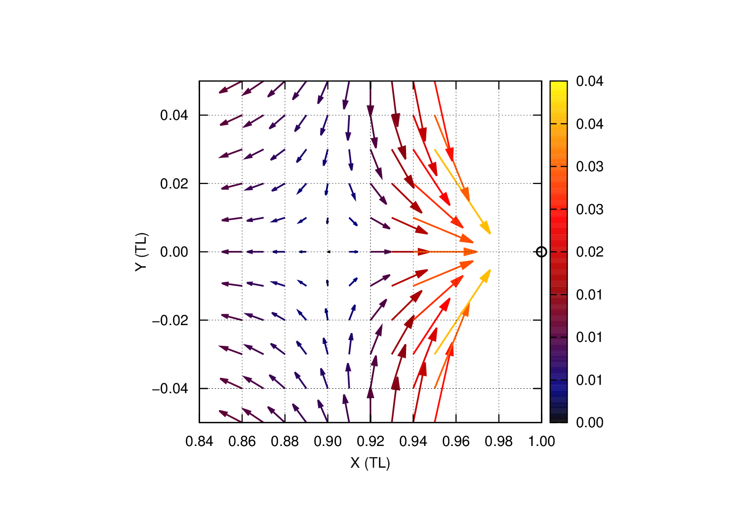
Campo gravitatorio sistema Tierra-Luna
Hasta aquí subo desde la Luna, luego empiezo a “caer” hacia la Tierra

Slide 38
Declaración
Todos los cálculos fueron realizados utilizando variaciones menores de los ejemplos python realizados en clase
  cálculo de fuerzas
  suma de vectores
  impresión de resultados
Los gráficos se hicieron usando gnuplot
Tarea:
  hacer un código python que determine el campo gravitatorio del sistema Sol-Jupiter

